Slide 1
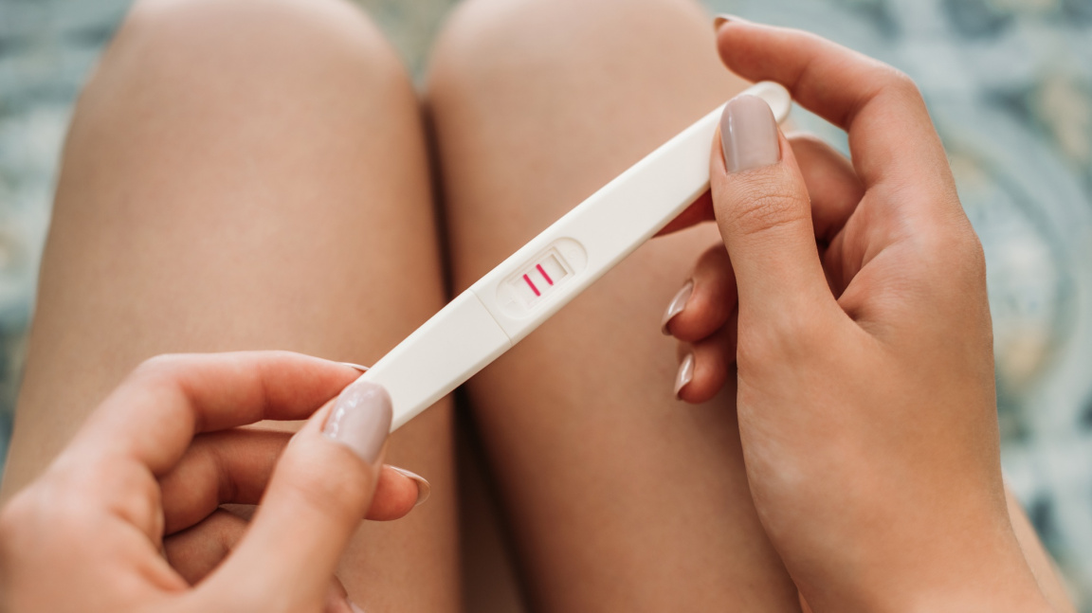
GRAVIDITA & INTERUPCE
Žaneta Linhartová 523247
Adéla Crhová 523531

Slide 2
GRAVIDITA

Slide 3
DEFINICE A ZÁKLADNÍ INFORMACE
těhotenství/březost
proces od uhnízdění oplodněného vajíčka po porod
9 měsíců = 40 týdnů = 280 dnů
datace není zcela přesná, počítáno od poslední menstruace
rozdělení na týdny používají hlavně porodníci
důležité dělení na trimestry

Slide 4
Fakt je 9 měsíců tolik?
Slonice jsou březí 22 měsíců
Samice žraloků límcových až 42 měsíců = 3,5 roku! :)

Slide 5
FYZICKÉ ZMĚNY BĚHEM TĚHOTENSTVÍ
vývoj zárodku
vynechání menstruace (ne nezbytně)
oběhový systém – vyšší množství krve, zvýšení tepové frekvence
respirační systém – vyšší dechový objem, méně hluboké dýchání
namáhavější funkce ledvin – odvod vícero zplodin
zmenšení močového měchýře – vlivem zvětšování dělohy
náchylnost k zácpám – snížená pohyblivost střev
pocity na zvracení/zvracení

Slide 6
PŘÍZNAKY
Nejisté
  střídání nálad
  únava
  závratě, mdloby, zvracení
  změna chuti k jídlu
  zvětšení prsou, napětí v nich
Pravděpodobné
  vynechání menstruace
  zvětšená pigmentace na dvorcích
  silnější vaginální výtok
  Zvětšená děloha
Jisté
  pozitivní těhotenský test
  ultrazvuk

Slide 7
JISTÉ TĚHOTENSTVÍ
Těhotenské testy
    pomocí hCG hormonu
      uvolňuje se do krevního oběhu hned po zahnízdění oplodněného vajíčka
      velmi rychle narůstá koncentrace
    Ultrazvuk
      nejdříve ve 4. týdnu

Slide 8
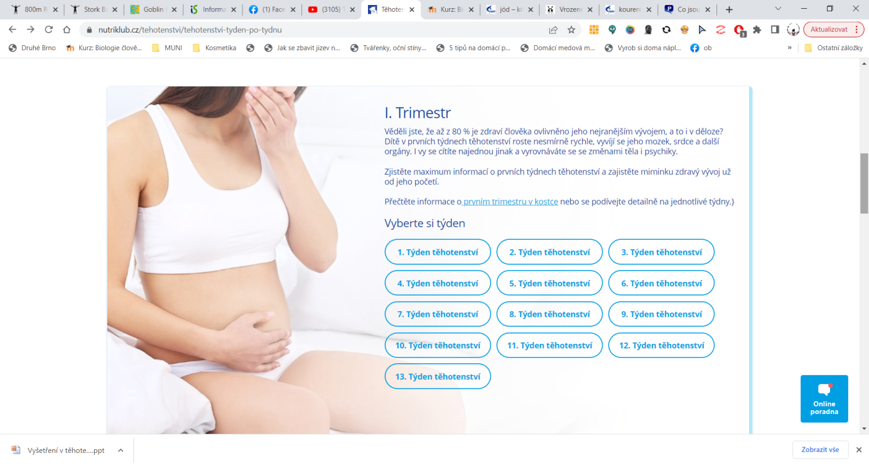
PRŮVODCE TĚHOTENSTVÍM PO TÝDNU

Slide 9
VYŠETŘENÍ V TĚHOTENSTVÍ
1. trimestr
  6. týden - potvrzení těhotenství a první vyšetření, zda není těhotenství mimoděložní
  8.-10. týden - vstupní těhotenská prohlídka, obdržení těhotenské průkazky
  12.-13. týden - pravidelná kontrola, genetické testy – podstoupení screeningu
2. trimestr
  16. týden – genetický test na vrozené vývojové vady
  20. týden – velký ultrazvuk, pohlaví dítěte
  24.-28. týden – test na těhotenskou cukrovku
3. trimestr
  30.-32. týden – ultrazvukový screening polohy dítěte
  35. – 38. týden – stěr z pochvy kvůli nákaze streptokokem skupiny B
  Od 37. týdne každý den - pravidelná kontrola
  Od 37. týdne - kardiotokografie – srdeční frekvence dítěte

Slide 10
PLODNÉ A NEPLODNÉ DNY
Otěhotnění především v plodných dnech
  mezi 2 menstruacemi – 13./14. den od prvního dne předcházející
  = ovulace
  Vajíčko se ale nemusí z vaječníku uvolnit
    = anovulační cyklus
    oplození není možné
    nejčastější příčiny:
      U dívek v pubertě
      Po porodu, potratu
      Při těžkých onemocněních
      Během hormonálních poruch
      Ve stresu

Slide 11
ŽIVOTNÍ STYL
Cigarety
  Nižší porodní váha dítěte
  Častější komplikace
  Poruchy vývoje
  Alkohol
  Nepasterizované mléčné výrobky, neprovařené maso
  Léky
  Vývoj orgánů
  Domácí zvířata
  Toxoplazmóza
  Rentgenové záření
  V prvních 14. týdnech
  Vývoj plodu a orgánů
Kyselina listová
  Ještě před otěhotněním
  Nedostatek = riziko vzniku vývojových vad
  Menší riziko předčasného porodu
Jód
  Nedostatek = snížení funkce štítné žlázy, možný potrat, nízká porodní hmotnost dítěte, vyšší porodní úmrtnost dítěte, porucha duševního vývoje a nižší intelekt
Cvičení
  Lehké, snadné

Slide 12
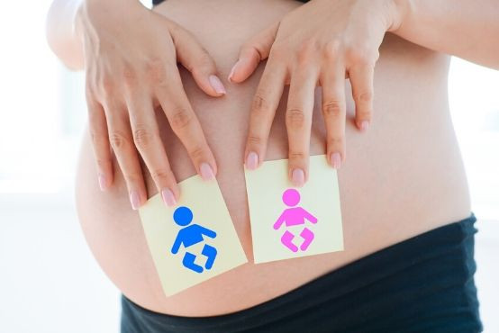
POHLAVÍ DÍTĚTE
Určeno pouze chromosomem, který nese spermie
Spermie nese chromosom X (děvče) nebo Y (chlapec)
Vajíčko má pouze chromosom X

Slide 13
SEX V TĚHOTENSTVÍ
Není škodlivý
  Pouze během stavů krvácení, odtoku plodové vody, předčasnými stahy dělohy
Podle přání ženy
  Volí frekvenci styku
  Polohy i aktivity
Překrvení pánve = větší chuť

Slide 14
INTERUPCE
POTRAT
PŘERUŠENÍ TĚHOTENSTVÍ

Slide 15
DEFINICE A DĚLENÍ
zánik embrya nebo plodu v prvních 24 týdnech jeho existence
podle příčiny – samovolný a umělý
umělý dále rozdělujeme:
podle legality – lékařský a kriminální
podle provedení – chemický a chirurgický

Slide 16
SAMOVOLNÝ POTRAT
příčin může být celá řada, jak na straně embrya/plodu tak na straně matky
příklady: genetické nebo chromozomální poruchy embrya/plodu nebo anomálie dělohy, onemocnění, infekce nebo úraz matky
podle statistik samovolným potratem bohužel končí 15-25% všech těhotenství, které jsou již potvrzené buď těhotenským testem (hCG) nebo lékařem (ultrazvuk).

Slide 17
UMĚLÝ POTRAT
v ČR dle zákona č. 66/1986 Sb. může žena na vlastní přání žádat o přerušení svého těhotenství bez omezení do ukončeného 12. týdne, je nutno provést ultrazvukové vyšetření s přesným změřením velikosti plodu, jedná se o placený zákrok, cena je v současnosti stanovena na cca 5000,- Kč
od 12. do 24. týdne těhotenství je možné provést potrat z genetických nebo zdravotních důvodů, v tomto případě je zákrok hrazen pojišťovnou
do 16 let je třeba k interrupci souhlas rodičů, od 16 let si už o přerušení těhotenství může rozhodnout žena sama, ale pokud vám není alespoň 18, zákon ukládá povinnost po provedeném výkonu informovat rodiče, nikdo ale v tomto období nemá právo vyžadovat jejich souhlas předem
současná legislativa neumožňuje provedení interupci:
jestliže během posledního půl roku byl podobný zákrok již proveden
jestliže je velikost plodu dle ultrazvuku větší než 12. týdnů
výjimkou je pouze situace, kdy žena alespoň dvakrát rodila, nebo dovršila 35 let, nebo je důvodné podezření, že otěhotněla v důsledku trestné činnosti, která na ni byla spáchána, případně se jedná o zdravotní komplikace

Slide 18
CHEMICKÁ INTERUPCE
obvyklá metoda do 7. týdne těhotenství (změření na ultrazvuku)
orálně se podává látka mifepriston (preparát s názvem Mifegyne), potrat vyvolává prostaglandin
asi 8 % z těchto interrupcí vyžaduje následný chirurgický zákrok, obvykle podtlakové odsání
v ČR se tato metoda může provádět od roku 2013

Slide 19
CHEMICKÁ INTERUPCE
PRVNÍ NÁVŠTĚVA:
„potratová pilulka“ se musí podávat v lůžkovém zařízení pod kontrolou lékaře, žena musí v nemocnici po pozření 2 dávek mifepristonu zůstat přibližně 1-2 hodiny, neobjeví-li se komplikace, odchází domů
pokud má pacientka krevní skupinu Rh-, je jí aplikována profylakticky anti-D (látka proti tvorbě protilátek proti Rh faktoru, které by se mohly vytvořit a být problémem v příštím těhotenství).
DRUHÁ NÁVŠTĚVA:
na další kontrolu se musí žena dostavit za 36-48 hodin a interupce je dokončena podáním ještě jedné dávky mifepristonu, opět je nutný krátký pobyt (minimálně hodina) v čekárně lůžkového zařízení
TŘETÍ NÁVŠTĚVA:
povinná je i následná kontrola za 2-3 týdny k potvrzení úspěšného potratu

Slide 20
MOŽNÉ KOMPLIKACE, RIZIKA A NÁSLEDKY
pooperační zánět dutiny děložní se po farmakologickém přerušení prakticky nevyskytuje
nežádoucím efektem může být zvracení, nevolnost, bolesti v podbřišku, mírné špinění až krvácení (klidně celé šestinedělí)
bolesti se dají většinou zvládnout běžnými analgetiky (Ibuprofen) a klidovým režimem
největší riziko je infekce a krvácení, pokud je krvácení silné, je často nutno přistoupit k revizi dutiny děložní v narkóze z důvodu neúplného vypuzení plodu

Slide 21
CHIRURGICKÁ INTERUPCE
ukončení těhotenství do 12. týdne
provádí se v celkové anestézii
děložní čípek se zachytí speciálním nástrojem a provede se rozšíření kanálu děložního hrdla kovovými tyčinkami (dilatátory), čím větší gravidita tím větší dilatace
plodové vejce se z dutiny děložní odsaje podtlakovou savkou, po odsátí plodového vejce se někdy provádí tzv. revize dutiny děložní, při které se odstraní možné zbytky
optimální je provedení výkonu do cca 8.-9. týdne těhotenství, čím je těhotenství větší, tím je výkon pro pacientku a organismus více zatěžující a přináší více rizik
výkon se většinou provádí ambulantně v rámci jednodenní operativy - tj odchod domů po zákroku za dvě až několik hodin
pokud má pacientka krevní skupinu Rh-, je jí aplikována profylakticky anti-D (látka proti tvorbě protilátek proti Rh faktoru, které by se mohly vytvořit a být problémem v příštím těhotenství).

Slide 22
MOŽNÉ KOMPLIKACE, RIZIKA A NÁSLEDKY
těsně po zákroku můžou být spíše mírnější bolesti v podbříšku a mírné špinění až krvácení (klidně celé šestinedělí), bolesti se dají většinou zvládnout běžnými analgetiky (Ibuprofen) a klidovým režimem
komplikací může být perforace dělohy (proděravění) během výkonu, situace se řeší hned v jedné narkóze, obvykle laparoskopií
další komplikací může být také nedostatečnost děložního hrdla, která hrozí více, protože se zde hrdlo roztahuje uměle, to pak může způsobovat opakované potrácení plodů nebo předčasný porod
největší riziko je infekce, děloha je díky roztaženému hrdlu pro bakterie z pochvy snadněji přístupná, jestliže dojde k zánětu dělohy, může se infekce šířit dál na vejcovody a vaječníky, důsledkem pak může být trvalá neplodnost díky neprůchodným vejcovodům nebo zhoršená průchodnost díky které se může vyskytnout mimoděložní těhotenství

Slide 23
HYGIENICKÉ ZÁSADY PO INTERUPCI
první 3 dny omezit fyzickou aktivitu a chránit se proti prochlazení a onemocnění
asi 2-3 týdny dodržovat zvýšenou hygienu tj. nekoupat se, ale jen sprchovat
pohlavní styk mít až po kontrole a po domluvě s lékařem
za 2 týdny po výkonu je doporučena kontrola u gynekologa
obnovení menstruace lze očekávat za 4 - 6 týdnů po výkonu, pokud se dosud menstruace neobjevila, je vhodné provést ultrazvuk a prohlédnout dělohu.
pokud se po zákroku objeví příznaky zánětu (vysoká teplota nad 38°C, silné bolesti břicha, silné krvácení), je nutné vyhledat co nejdříve lékařskou pomoc a provést kontrolní gynekologické vyšetření

Slide 24
NELEGÁLNÍ POTRATY
nelegální potraty jsou jedny z nejnebezpečnější zákroků
ročně zemře ve světě na pokoutně provedený gynekologický zákrok kolem 70 tisíc žen
zákaz interupcí vede k jejich ilegálnímu provádění, zákrok provádějí často zcela nekvalifikované osoby v naprosto nevyhovujících podmínkách a to vážně ohrožuje zdraví a život těchto žen
v minulosti se používaly manuální techniky jako pokusy propíchnout pletací jehlicí vak blan a vyvolat tak odtok plodové vody s následným potratem, tyto neodborné postupy však vedly k rozsáhlým poraněním ženy často s následným vykrvácením
stejně závažné následky měly pokusy vyvolat potrat chemicky – např. vstřikováním petroleje do dělohy, což při proniknutí do krevního oběhu ženy způsobilo otravu a smrt
v zemích se zakázanou interupcí, nedostupnou antikoncepcí a nedostatečnou osvětou se tyto jevy vyskytují dodnes

Slide 25
„ÚČINNÉ“ RADY JAK NA SAMOVOLNÝ POTRAT
tinktura nebo čaj ze sporýše lékařského
skořice a jiná ostrá koření
chinin (dává se do toniku)
maliník, kontryhel, šalvěj, pelyněk, muškátový ořech
papája
svařák z červeného vína
horká sprcha/vana
tanec
bouchání do břicha

Slide 26
ZDROJE
INTERUPCE.INFO (c2022). Vše, co jste chtěli vědět o přerušení těhotenství. https://www.interupce.info/
Wikipedia (c2022). Potrat. https://cs.wikipedia.org/wiki/Potrat
MUDr. Kovář, P. (c2019). Interrupce. GYNPRENATAL. https://www.gynprenatal.cz/interrupce
Wikipedia (c2022). Interrupce. https://cs.wikipedia.org/wiki/Interrupce
Jelínková, B. (22.8.2021). Trpělivé matky: Které zvíře má nejdelší březost. 100+1. https://www.stoplusjednicka.cz/trpelive-matky-ktere-zvire-ma-nejdelsi-brezost
FYZIOKLINIKA (c2011). Fyziologické změny v těhotenství. https://fyzioklinika.cz/poradna/clanky-o-zdravi/11-fyziologicke-zmeny-v-tehotenstvi
MUDr. Gerychová, R. (c20). Sex v těhotenství: ANO či NE?. BabyOnline. https://www.babyonline.cz/tehotenstvi/aktivity-sporty/sex-v-tehotenstvi
Velký lékařský slovník. (c1998). Gravidita. https://lekarske.slovniky.cz/pojem/gravidita
IVDBiotech (13.2.2021). Vyšetření v těhotenství týden po týdnu. https://www.tehotenskytest-ivd.cz/blog/tehotenstvi/vysetreni-v-tehotenstvi-tyden-po-tydnu

